Slide 1


Methodisch werken
Les 6 | Thema 10

Slide 2

Validation
Ernstiger geheugenproblemen -> geen ROT maar validation toepassen
Naomi Feil ontwikkelde validation: aansluiten op belevingswereld cliënt
ROT -> mensen in het hier en nu houden
Validation -> meebewegen in de belevingswereld van de cliënt

Slide 3

Vier stadia van dementie aldus Feil
Desoriëntatie (kort)
Verwarring in tijd (jarenlang)
Repeterende bewegingen (jarenlang)
Vegeteren (kort)
Stadia gaan geleidelijk in elkaar over
Tempo verschilt per cliënt
Validation is effectief bij stadium 2 en 3

Slide 4
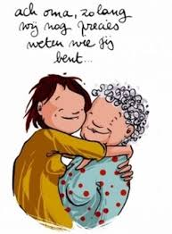
Stadium 1 Desoriëntatie
Steeds meer gedesoriënteerd in plaats, tijd en persoon
Je probeert mensen in deze fase zo lang mogelijk in het hier en nu te houden
Cliënten blijven nog zo lang mogelijk thuis wonen
Met ondersteuning van sociaal psychogeriatrisch thuiszorgteam

Slide 5
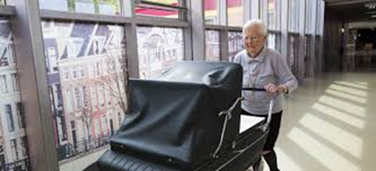
Stadium 2 Verwarring in tijd
Client raakt verbinding met het heden kwijt
Langetermijngeheugen blijft langer intact
Het heden wordt opgevuld met herinneringen uit het verleden
Leven in verleden tijd
Vanaf nu: validation toepassen
Meegaan in belevingswereld cliënt (inleven)
Soms zelfs troosten bij verdriet dat 50 jaar geleden speelde
Herkenning is voorbij…
Je kan worden aangezien voor iemand uit het verleden

Slide 6
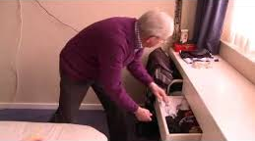
Stadium 3 Repeterende bewegingen
Communicatie wordt moeilijker (woorden en betekenis worden vergeten)
Taalfunctie gaat achteruit
Uiten lukt daardoor niet meer goed
Woorden maken plaats voor bewegingen
Onrustig lopen, zitten, lopen, zitten etc.
Met armen en benen steeds dezelfde bewegingen herhalen
Afleiden van bewegingen helpt; handwerken, tuinieren of lied van vroeger zingen

Slide 7
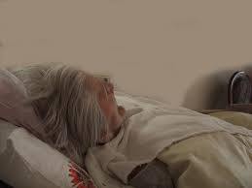
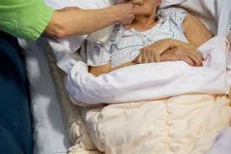
Stadium 4 Vegeteren
Leven als een kasplantje
Heel passief
Reageren nauwelijks meer
Ogen dicht
Doen niets meer uit zichzelf
Niet meer uiten betekent ook einde van toepassing validation

Slide 8
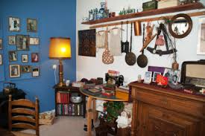
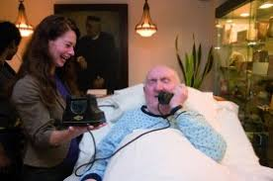
Reminiscentie
Reminiscentie: waarneming in het heden roept herinneringen op aan iets uit het verleden
Liedje die je hoort brengt je terug bij de dag van je eerste vriendje/vriendinnetje
Bij MZ is reminiscentie een gestructureerde manier om met herinneringen te werken

Slide 9
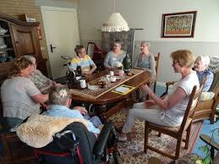
Reminiscentie als groepsactiviteit
Bekijk oude bioscoopfilms
Beluister oude muziek
Bespreek boeken van vroeger
Bekijk oude foto’s
Etc.
Het gaat niet om het bekijken/beluisteren maar om het gesprek eromheen!
Laat cliënten zelf vertellen over de herinneringen
Ter ontspanning en om eenzaamheid tegen te gaan
Nieuwe contacten worden opgedaan en mensen komen in gesprek over vroeger
Goed in te zetten bij beginnende dementie, welke fase?
Fase 1, in combinatie met ROT
Mensen blij maken staat voorop dus focus op positieve onderwerpen
Willen ouderen toch over oorlog praten begeleid dat dan goed

Slide 10
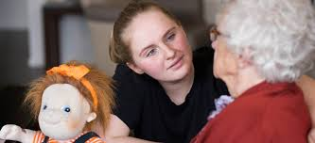
Reminiscentie als therapie
Reminiscentie als therapie wordt geleid door een psycholoog
Deze zal focussen op leren omgaan met negatieve herinneringen
Kan gaan om vroege herinneringen over misbruiksituatie uit hun jeugd waarover altijd is gezwegen

Slide 11



Opdrachten Angerenstein
Ga naar van welzijn.angerenstein.nl
Ga naar Maatschappelijke Zorg
Ga dan naar boek Maatschappelijke zorg 1
Naar VW thema 10
Maak opdracht 4, 5 & 6, in plaats van ‘bespreken’ kies je i.v.m. Corona voor ‘beschrijven’ (dus schriftelijk antwoord geven op de vragen)
Sla je opdrachten goed op in je pc, is aan het eind van LP 7 je bewijs van inzet en voorwaarde om de toets te kunnen halen.

